Slide 1
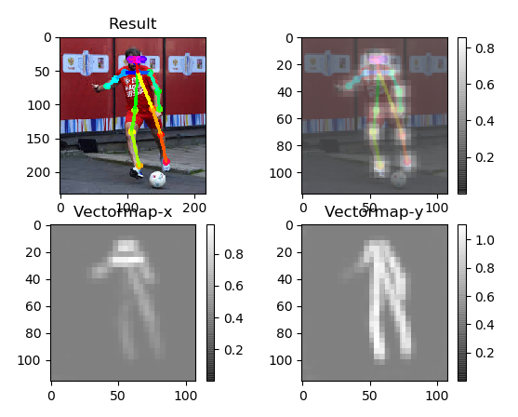
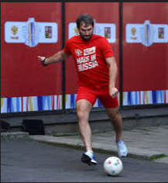
人体步态识别是指利用运动学、
信号处理、模式识别等理论去分
析处理传感器设备获得人体运动
学力学和生理学等步态信号的技术
基于改进隐马尔科夫模型的人体步态自适应识别

Slide 2
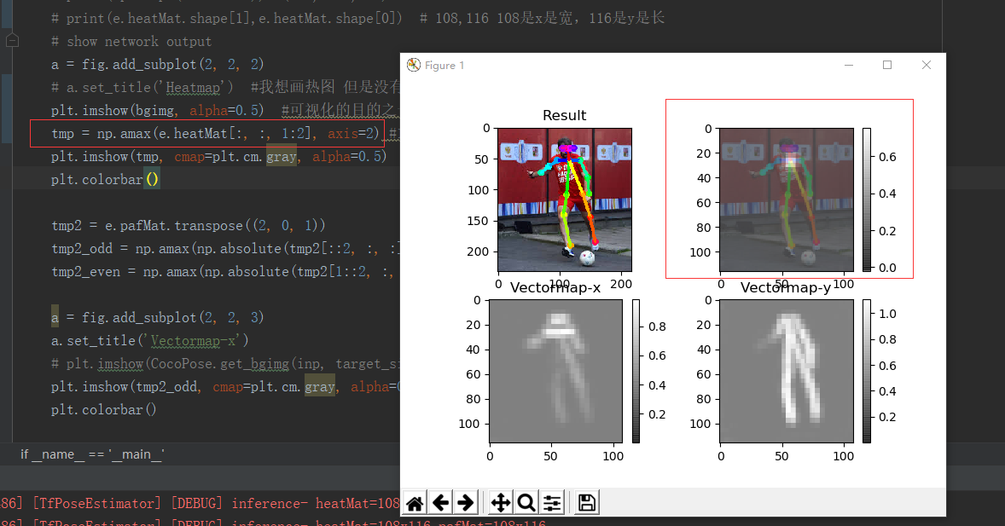

Slide 3
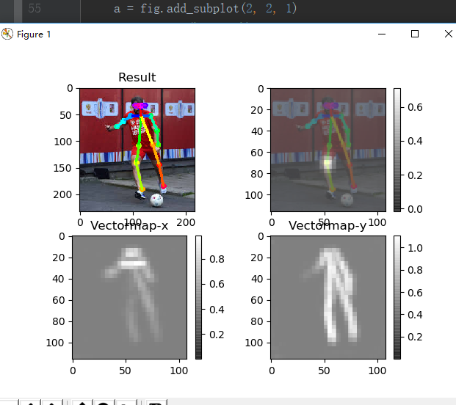
9：右膝盖

Slide 4
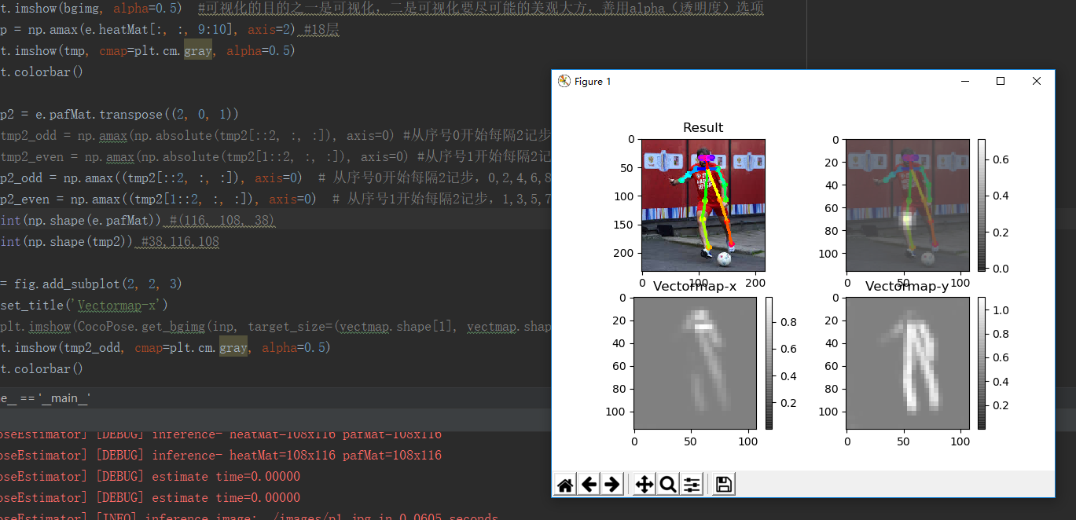
tmp2_odd = np.amax((tmp2[::2, :, :]), axis=0) # 从序号0开始每隔2记步，0,2,4,6,8,10，...36，这些层取绝对值后的最大值 tmp2_even = np.amax((tmp2[1::2, :, :]), axis=0)
不取绝对值 ，有些值就没有哈

Slide 5
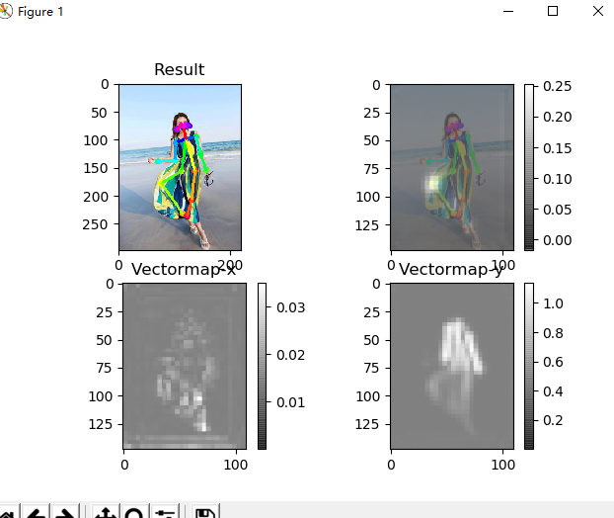
左下为裙子 左腿的paf图

Slide 6
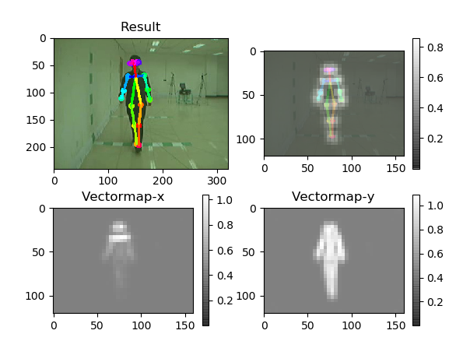

Slide 7
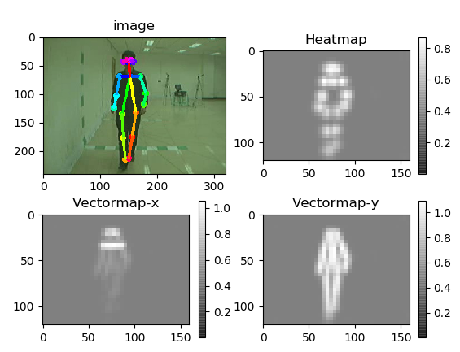
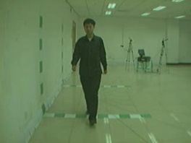
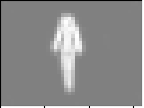
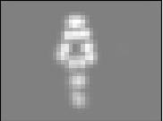
NMS
网络

Slide 8
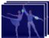

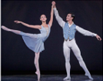
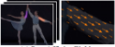
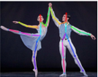
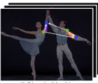
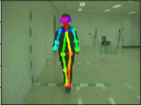
NMS
关键点
候选者
偶匹配
网络
管道整合
分配算法
融合
连接
关键点置信图

Slide 9
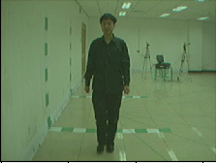
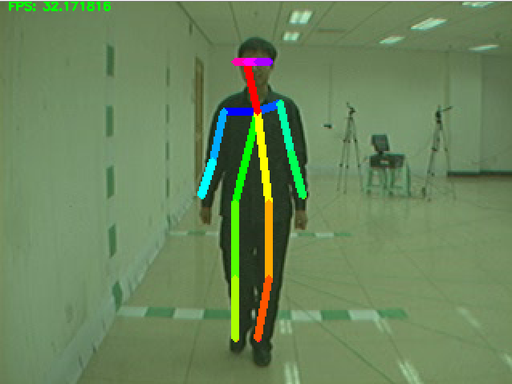
热图
Part
Candidates
Bipartite
Graphs
Heatmap
NMS
Net
Line
Integral
PAFS
Assignment
Algorithm
Weighted
Bipartite
Graphs
Merging
connections

Slide 10
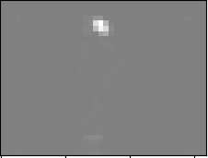
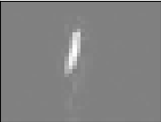
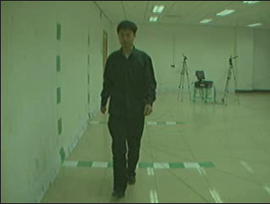
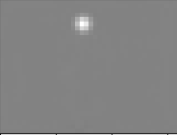
38
57
H
PAFs
19
w
Heatmap

Slide 11
38
PAFs

Slide 12
38
57
H
PAFs
19
w
Heatmap

Slide 13
人体行走矢量图
输入
残差学习模块1

Slide 14
人体行走矢量图
特征学习网络
残差学习模块
LSTM网络模块
全连接网络
预测值
矢量图
标签
真实值
训练阶段
输入
测试阶段
网络模型
人体行走矢量图
残差学习模块
LSTM网络模块
全连接网络
识别结果
输出
输入
正向传播
反向传播

Slide 15
特征学习网络
人体行走矢量图
残差学习模块
LSTM网络模块
全连接网络
输入
正向传播
反向传播

Slide 16
数据预处理：
训练：
视频显示区1
获取视频路径
路径显示区0
人数：
人数填写区
提取周期
次数：
次数填写区
周期显示区
学习率：
学习率填写区
获取文件路径1
路径显示区1
开始
训练
训练结果
实时显示区
生成数据
数据转换
获取文件路径2
路径显示区2
完成显示区
识别模块：
视频显示区2
读取的视频中的某一帧照片显示区
读取视频
路径显示区4
识别结果
显示区

Slide 17
数据预处理：
训练：
视频显示区1
获取视频路径
D:\video\
人数：
20
提取周期
次数：
20
8
学习率：
0.00004
获取文件路径1
D:\ folder1\
开始
训练
0.234，3.45, 1.23, 3.45
生成数据
数据转换
0.234，3.45, 1.23, 3.45
0.234，3.45, 1.23, 3.45
0.234，3.45, 1.23, 3.45
获取文件路径2
D:\ folder2\
预处理完成
识别模块：
视频显示区2
读取的视频中的某一帧照片显示区
读取视频
D:\video\1.mp4
牛逼学院
小6同学
21612850

Slide 19
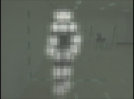
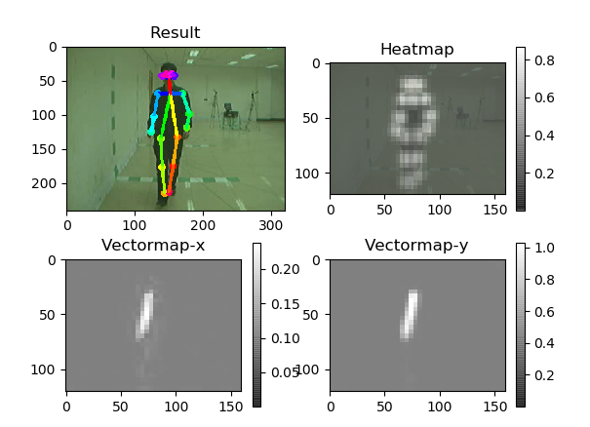


Slide 20
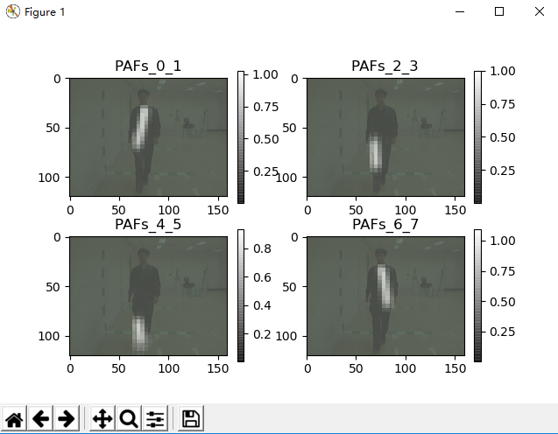

Slide 21
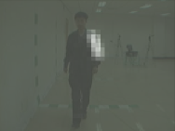
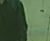

Slide 22
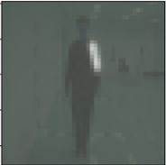

Slide 23
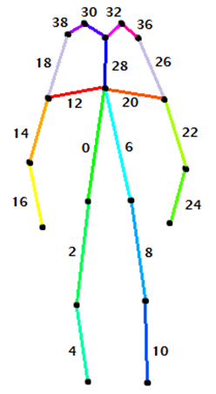
34

Slide 24
14
15
34
16
17
0
2
5
3
6
8
11
4
9
12
10
13

Slide 25
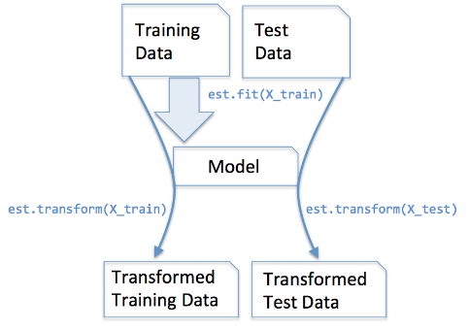

Slide 26
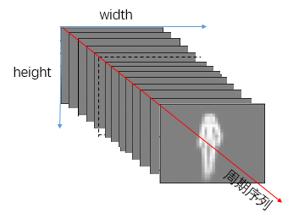
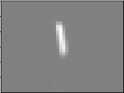
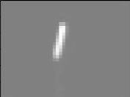
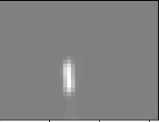
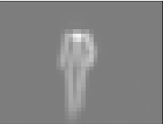
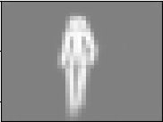
width
height
周期序列

Slide 27
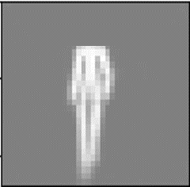

Slide 28
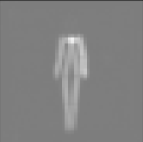
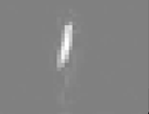
width
height
Time_steps

Slide 29
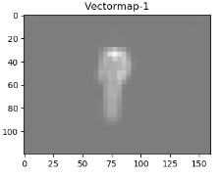
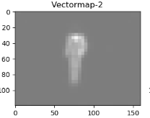
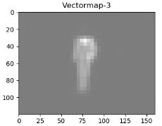
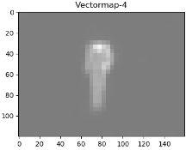
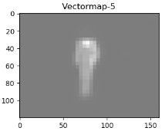
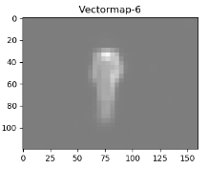
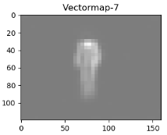
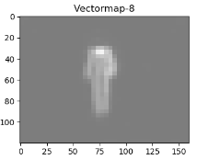
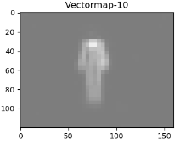
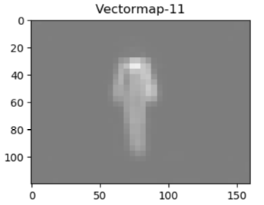


Slide 30







Slide 31





Slide 32





Slide 33


Slide 34
输入
256通道
256个
3 X 3卷积层
输出
256个通道

Slide 35
输入
256通道
64个
1 X 1卷积神经元
64个
3 X 3卷积神经元
输出
256个通道

Slide 36
输入
256通道
256个
3 X 3卷积层
输出
256个通道

Slide 37


Flatten
stack
LSTM
LSTM
.
.
.
.
.
.
.
.
.
.
.
.
.
.
.
LSTM
softmax层
LSTM
Lable
LSTM
LSTM

Slide 38
Flatten
stack
LSTM
cell
.
.
.
.
.
.
LSTM
cell
.
.
.
.
.
.
.
.
.
LSTM
cell
输入
1×1卷积
Flatten层
全连接层
LSTM网络
Reshape层
Softmax层
BN+RELU
残差学习模块
3×3卷积

Slide 39
Flatten
stack
LSTM
cell
.
.
.
.
.
.
LSTM
cell
.
.
.
.
.
.
.
.
.
LSTM
cell
Input
1×1
convolution
Full
connected
layer
Flatten layer
LSTM
network
Reshape
layer
Softmax layer
BN+RELU
Residual
learning module
3×3
convolution

Slide 40


Slide 41


Slide 42


Slide 43

遗忘门
当前状态
输入门
输出门
$$ct$$
细胞

Slide 44
Ht-1
sigmoid

Slide 45
















0°
15°
30°
45°
105°
90°
75°
60°
180°
195°
210°
225°
285°
270°
255°
240°

Slide 46




Slide 47





52max
37max
45min
57min
61max

Slide 48



49max
36max
43min
57min
61max

Slide 49





Slide 50






开始
初始化网络参数
训练集选择BatchSize人体行走特征矢量图输入网络
前向传播数据计算输出损失
BP算法误差反向传播调整权值和偏置
迭代次数达到要求？
N
Y
结束
视频序列
步态信息提取
选择与标准化
周期检测

Slide 51
64-d
x
Weight layer
3x3,64
rule
Weight layer
3x3,64
F(x)+x
＋
＋
rule
rule
256-d
1x1,64
rule
3x3,64
rule
1x1,256
＋
rule

Slide 52
1×1,64
Input:
(T,46,46,256)
Output:
(T,46,46,64)
BN+RELU
3×3,64
Input:
(T,46,46,64)
1×1,512
Input:
(T,46,46,256)
Output:
(T,23,23,64)
Output:
(T,23,23,512)
BN+RELU
1×1,512
Input:
(T,23,23,64)
Output:
(T,23,23,512)
RELU
BN+RELU
1×1,128
Input:
(T,23,23,512)
Output:
(T,23,23,128)
BN+RELU
1×1,128
Input:
(T,23,23,128)
1×1,512
Input:
(T,23,23,512)
Output:
(T,12,12,128)
Output:
(T,12,12,512)
BN+RELU
1×1,512
Input:
(T,12,12,128)
Output:
(T,12,12,512)
RELU

Slide 55


视频序列
步态信息提取
数据选择与标准化
人体行走特征矢量图
周期检测

Slide 56

Video sequence
Gait information
extraction
Data selection and
standardization
Human walking feature
vector diagram
Cycle detection

Slide 57
width
height
Cycle sequence

Slide 58
scaler.fit_transform
Training
Data
Test
Data
Model
fit_transform
fit_transform
Transformed
Training Data
Transformed
Test Data

Slide 59


Slide 60



10
1.2
1
$$\left.rectifier(χ\right)$$
$$\left.rectifier′(χ\right)$$
5
0.5
0
0
0
-0.2
-10
10
-10
0
10
χ
χ
ReLU函数
ReLU函数梯度

Slide 61


Slide 62

数据选择标准化
时空特征网络
人体行走特征矢量图
行人
视频流
人体姿态估计模型
部件亲和力场
(PAFs)
CNN
LSTM
Softmax分类器
身份识别
周期检测
特征描述
空间特征
时间特征
数据预处理
特征提取与分类

Slide 63


Slide 64

训练误差
测试误差
普通-普通实验训练与测试的误差
迭代次数

Slide 65

训练精度
测试精度
普通-普通实验训练与测试的精度
迭代次数

Slide 66



Slide 67

训练误差
测试误差
外套-外套实验训练与测试的误差
迭代次数

Slide 68

训练误差
测试误差
外套-外套实验训练与测试的精度
迭代次数

Slide 69


训练误差
测试误差
携带物-携带物实验训练与测试的误差
迭代次数

Slide 70

训练误差
测试误差
携带物-携带物实验训练与测试的精度
迭代次数

Slide 71

外套实验测试精度
携带物实验测试精度
携带物\外套实验测试精度
迭代次数

Slide 72


Slide 73








(a)人脸识别
(a)指纹识别
(c)DNA识别
(d)耳廓识别
(e)声纹识别
(f)虹膜识别
(g)签名识别
(h)步态识别

Slide 74


训练损失
训练精度
测试损失
测试精度
训练与测试的损失
训练与测试的精度
迭代次数
迭代次数

Slide 75

训练精度
测试精度
训练与测试的精度
迭代次数

Slide 76
训练精度
测试精度
训练与测试的精度
迭代次数

Slide 77







Slide 78


测试损失
测试精度
训练损失
训练精度
训练与测试的损失
训练与测试的精度
迭代次数
迭代次数

